Slide 2
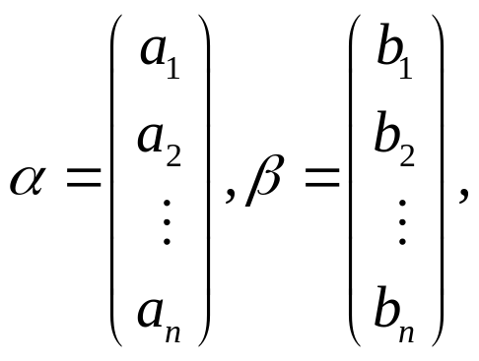




4.1.2 欧式空间
向量的内积
定义 1
设 中任意两个向量
称数
为 的内积，
记作

Slide 3






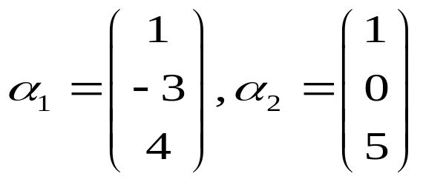

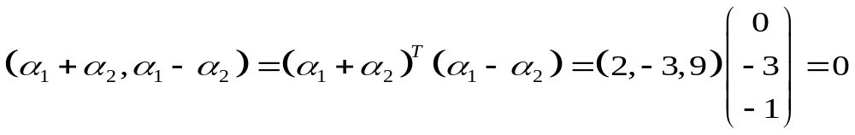
4.1.2 欧式空间
向量的内积
柯西-施瓦兹不等式：
性 质
当且仅当 相关，
“=”成立
当且仅当 时，
例1 已知 ，求
解：

Slide 4
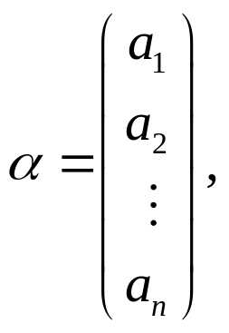
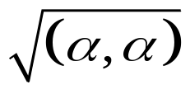






4.1.2 欧式空间
向量的长度、夹角
定义 2
设
称 为 的长度，
记作：
单位向量：
性 质
（1）非负性
当且仅当 时，
非零向量单位化：
（2）齐次性
（3）不等式性

Slide 5

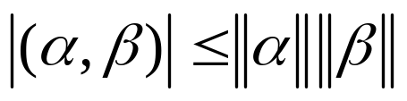


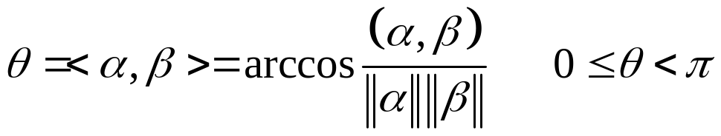

4.1 .2 欧式空间
柯西—施瓦茨不等式
对于任意 有不等式
等号成立当且仅当 线性相关。
向量的长度、夹角
定义 3
设
称
为 的夹角

Slide 6



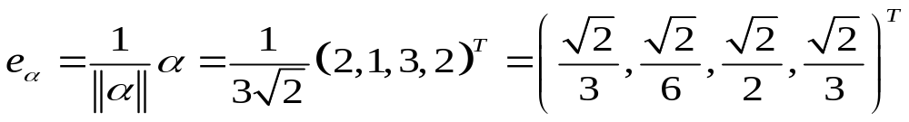
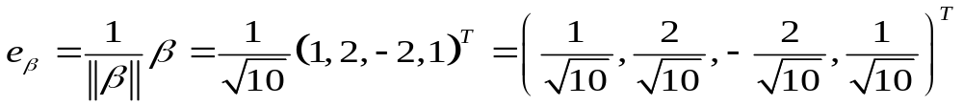
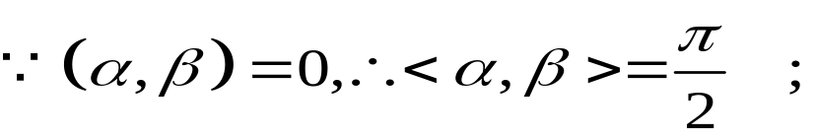
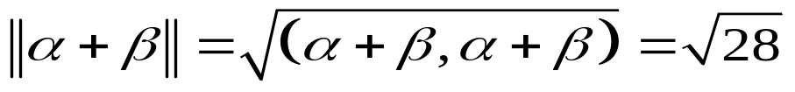
4.1 欧式空间
例2 已知
（1）求 ，并将其单位化； （2）求
解：（1）
单位化为：
（2）

Slide 7





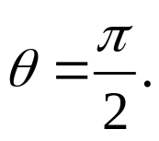



4.1 欧式空间
正 交 性
定义 4
设
若
则称 与 正交,
记作
（1） 非零，则
（2） ，故向量 0 与任意向量均正交.
（3） ，故向量 0 与自身亦正交.

Slide 8

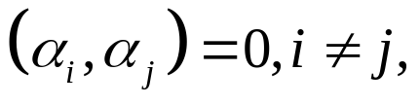


4.1.2 欧式空间
正 交 性
定义 5
设非零向量组
若
则称 A 为正交向量组.
进一步地，
若
则称 A 为标准正交向量组.
正交向量组是线性无关向量组
定义 6
若 是向量空间 V 的一个基，
且为正交向量组，
则称 为 V 的正交基；
又若
则称 为 V 的标准正交基.

Slide 9




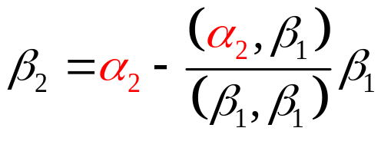
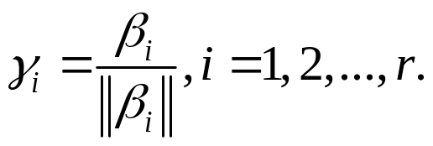
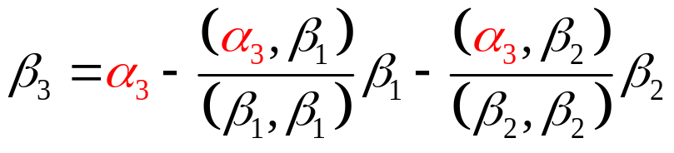

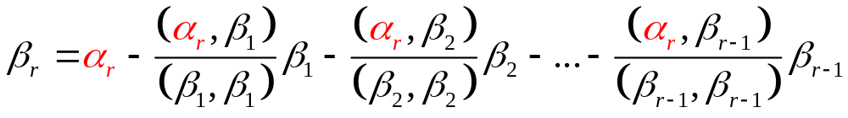
4.1.2 欧式空间
正 交 性
设 线性无关组，
施密特正交化法
令 为
则 为正交向量组
进一步单位化得：
则 为标准正交向量组
……

Slide 10
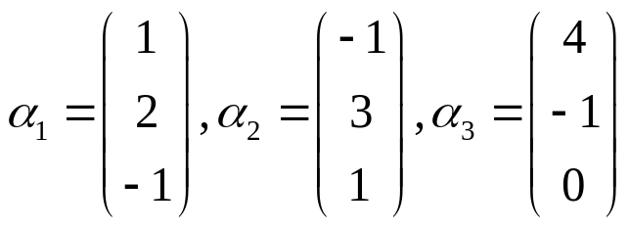

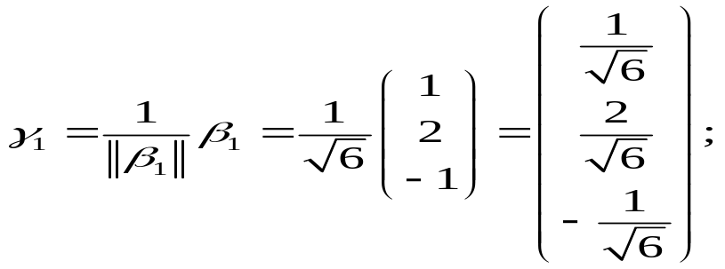
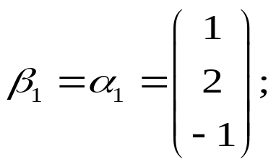
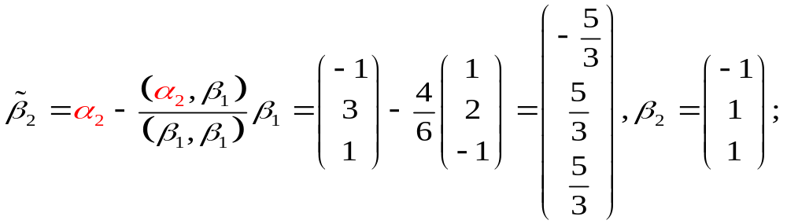
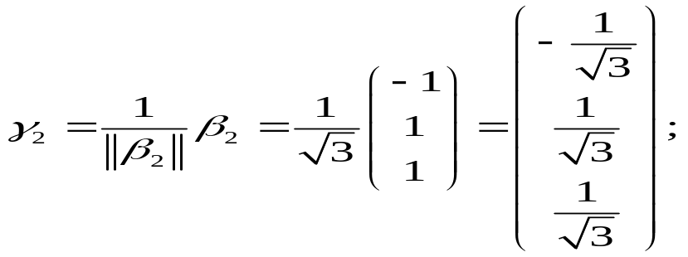
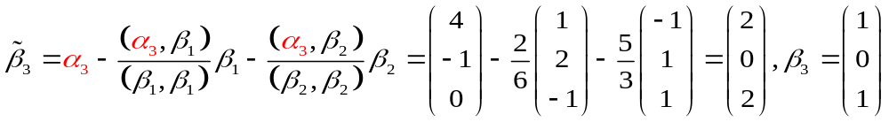
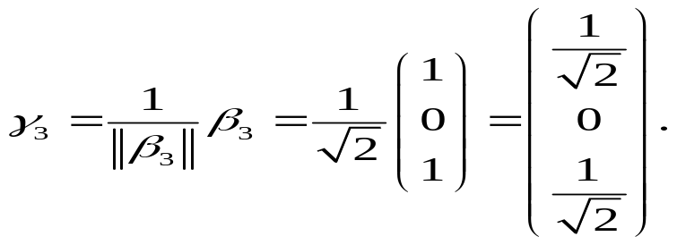
4.1.2 欧式空间
例3 设 的一个基为 ，试求 的一个标准正交基.
解：

Slide 11
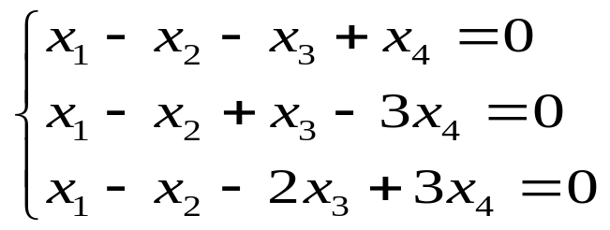
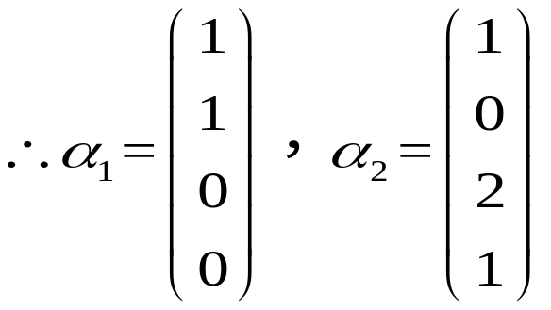
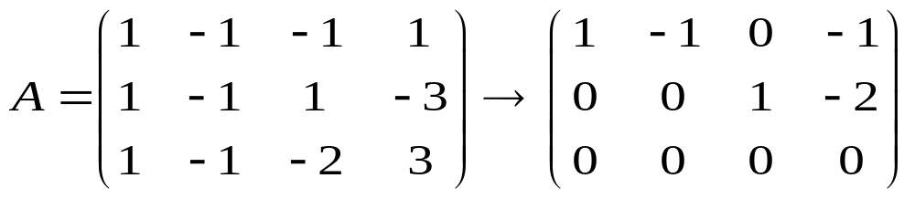

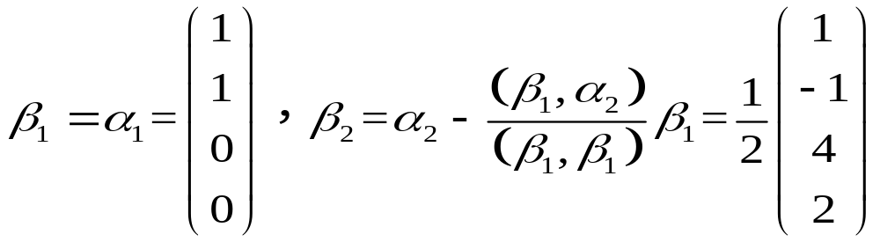
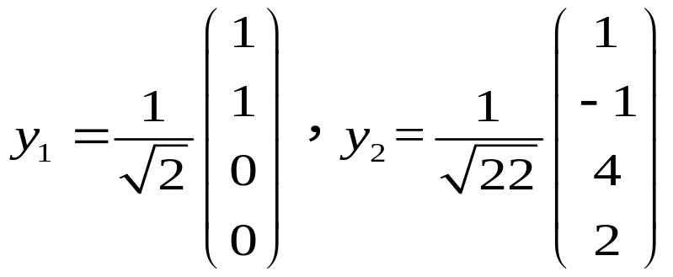
3.7 向量的内积与正交性
例4 求 解空间的一组标准正交基
解：
正交化为：
单位化为：

Slide 12
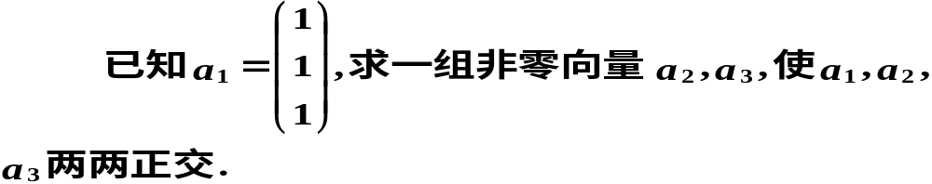
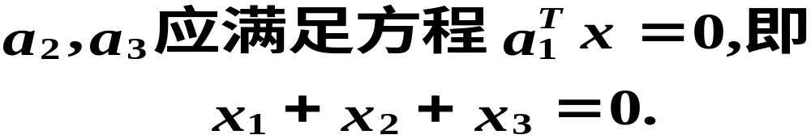
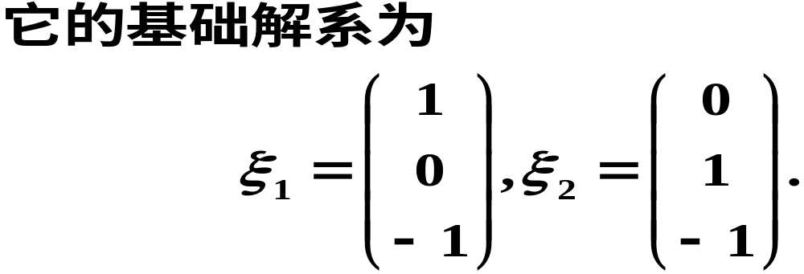
4.1 .2 欧式空间
例5
解

Slide 13
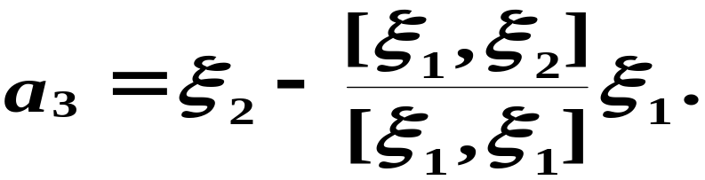

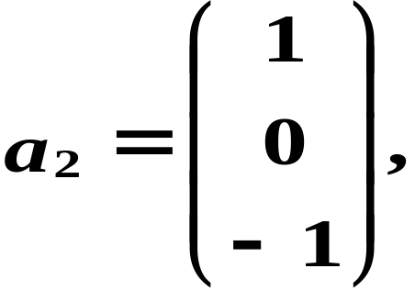
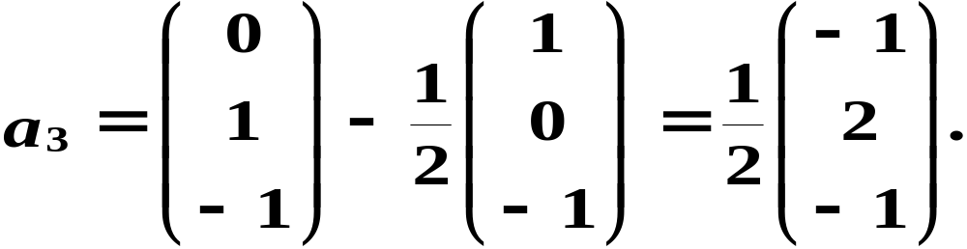
4.1 .2 欧式空间
把基础解系正交化，即为所求．亦即取

Slide 14



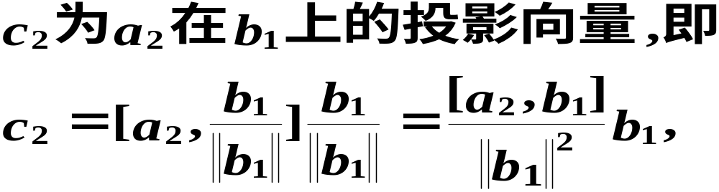





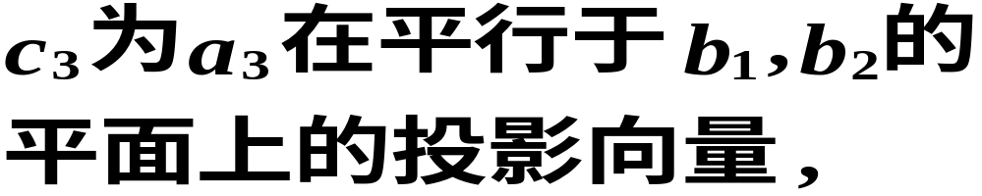




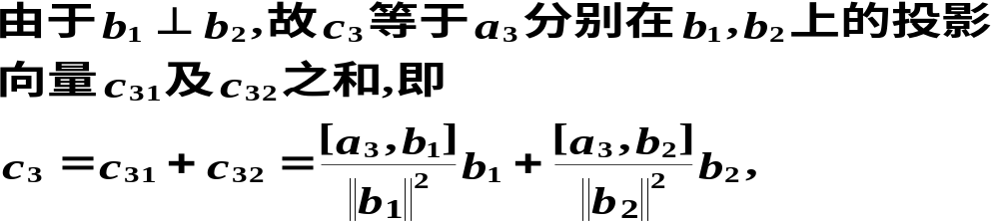

几 何 解 释
4.1 .2 欧式空间

Slide 15





4.1.2 欧式空间
正交矩阵与正交变换
定义 7
若方阵 A 满足 ，
则称 A 为正交矩阵.
性 质
（1）若 A 为正交阵，则 也是正交阵，且
（2）若 A，B 为同阶正交阵，则 AB 也为正交阵 .
（3）若 为正交阵 A的列向量组是 的一个标准正交基 .

Slide 16
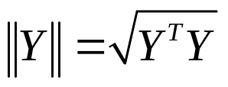



3.7 向量的内积与正交性
正交矩阵与正交变换
定义 8
设 Y=AX，
当 A 为正交阵时，
称该变换为正交变换.
当 时，一类刚性变换，以旋转变换为代表
当 时，二类刚性变换，以反射变换为代表

Slide 17


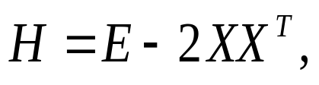
4.1.2 欧式空间
例6 设 是n维向量，且 令 试证明H是对称的正交矩阵.
证明：
从而，H为对称的正交矩阵.

Slide 18
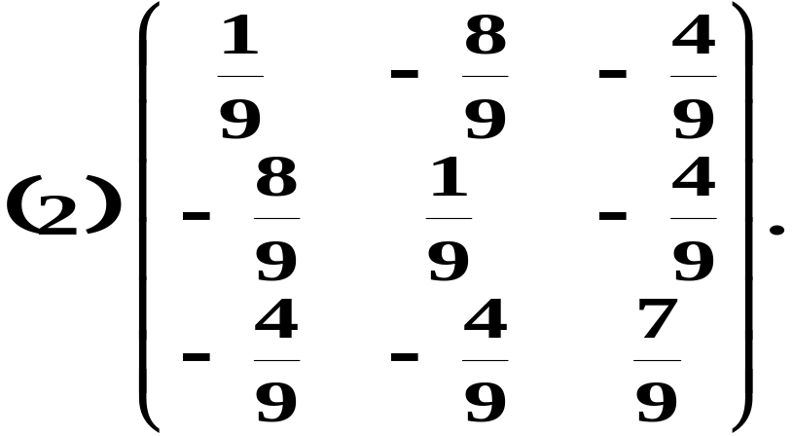
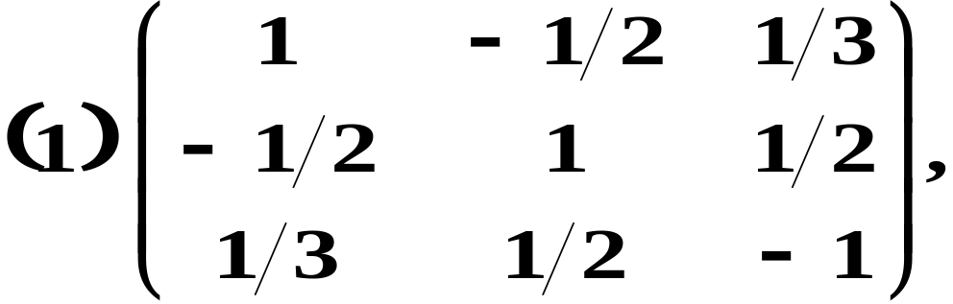
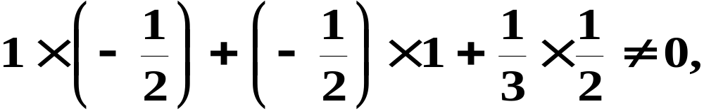
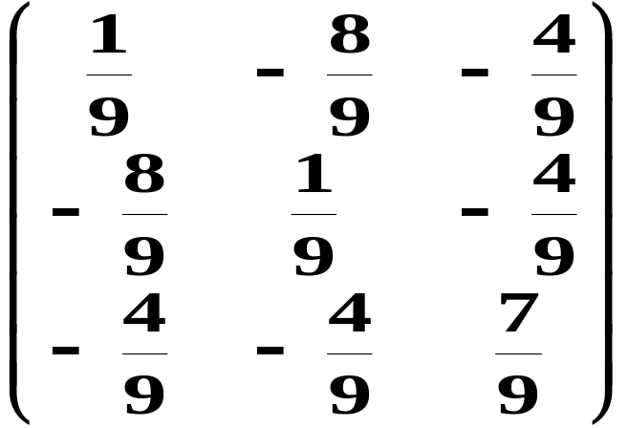
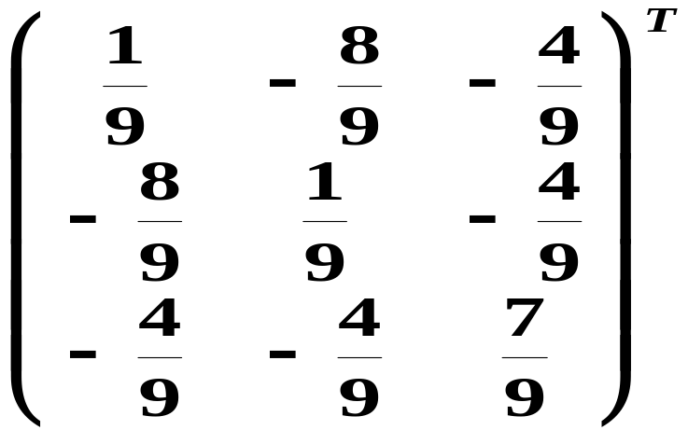
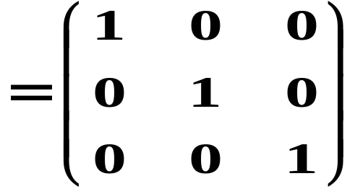
4.1 .2 欧式空间
例7 判别下列矩阵是否为正交阵．
解
（1）考察矩阵的第一列和第二列，
由于
所以它不是正交矩阵．
（2）
所以它是正交矩阵．

Slide 19



小结
4.1 .2 欧式空间
1．将一组基规范正交化的方法：先用施密特正交化方法将基正交化，然后再将其单位化．
2． 为正交矩阵的充要条件是下列条件之一成立：

